Slide 1

LA SALUD Y LA SEGURIDAD AGRÍCOLA Parte C

Slide 2
LA SALUD Y LA SEGURIDAD AGRÍCOLA
TRABAJANDO CON SEGURIDAD ALREDEDOR DE TRACTORES EN LA GRANJA O EN EL RANCHO

Slide 3
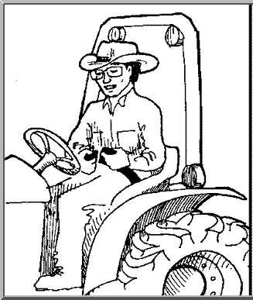
LA SALUD Y LA SEGURIDAD AGRÍCOLA
ASEGURESE EL CINTURON DE SEGURIDAD AÚN SI EL TRACTOR TIENE ROPS
NO SE CONFÍE EN EL SISTEMA DE PROTECCIÓN CONTRA VOLCADURAS (ROPS). PARA SU PROTECCIÓN UTILICE SU CINTURÓN DE SEGURIDAD. ESTUDIOS MUESTRAN QUE CONDUCTORES DE TRACTOR PUEDEN AÚN SER ARROJADOS DE UNA VOLCADURA DE TRACTOR Y SER LESIONADOS SERIAMENTE O APLASTADOS. EL ASIENTO DE SEGURIDAD LE AYUDARÁ A MANTENERSE DENTRO DE LOS ROPS EN CASO DE UNA VOLCADURA.

Slide 4
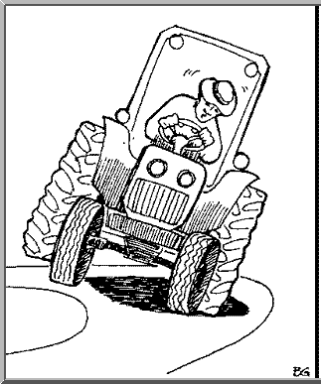
LA SALUD Y LA SEGURIDAD AGRÍCOLA
REDUZCA LA VELOCIDAD AL DAR VUELTAS
AL CONDUCIR UN TRACTOR, EVITE VUELTAS BRUSCAS Y ALTAS VELOCIDADES. LAS ALTAS VELOCIDADES, ACOPLADAS CON TIERRA TOSCA Y LAS POSICIONES DE LAS RUEDAS ESTRECHAS AUMENTAN EL RIESGO DE UNA VOLCADURA. DÉ LAS VUELTAS LENTAMENTE Y EN ÁNGULOS ANCHOS.

Slide 5
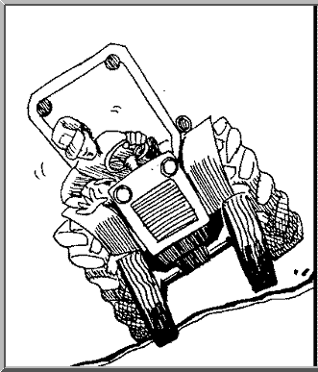
LA SALUD Y LA SEGURIDAD AGRÍCOLA
EVITE OPERAR TRACTORES CERCA DE ZANJAS, PRESAS Y POZOS
MANTENGA LOS TRACTORES E IMPLEMENTOS LEJOS DE ZANJAS DE IRRIGACIÓN Y BORDES DE DIQUES PARA EVITAR QUE EL TRACTOR SE VOLTEE. LOS BORDES PUEDEN ESTAR DÉBILES Y SE PUEDEN ROMPER CON EL PESO DEL EQUIPO. AL VIAJAR CUESTA ABAJO, USE VELOCIDADES BAJAS DE PRIMERA.

Slide 6
LA SALUD Y LA SEGURIDAD AGRÍCOLA
PARA OPERAR TRACTORES EN SUBIDAS
CUANDO TENGA QUE SUBIR UNA CUESTA INCLINADA, HÁGASE HACIA ATRÁS PARA AUMENTAR SU ESTABILIDAD. ACERCARSE A UNA CUESTA MUY INCLINADA EN LA POSICIÓN HACIA ADELANTE HARÁ QUE EL TRACTOR SE VOLTEE Y POSIBLEMENTE LO LESIONE O LO MATE. MIRE HACIA ADELANTE EN SU CAMINO. MANTENGA LOS OJOS ABIERTOS A HOYOS GRANDES, ROCAS O CUALQUIER CUESTA Y EVITELOS.

Slide 7
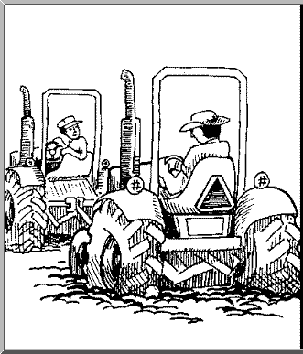
LA SALUD Y LA SEGURIDAD AGRÍCOLA
SI SE ATORA, PIDA LA AYUDA DE OTRO TRACTOR
SI SE ATORA, NO AMARRE UN POSTE DE CERCA O CUALQUIER OTRO OBJETO A LA LLANTA PARA HACER TRACCIÓN QUE ESTO PUEDE INCLINAR EL TRACTOR AL INTENTAR DE VENCER EL TOPE, O EL POSTE PUEDE SER ARROJADO DETRÁS DEL TRACTOR GOLPEANDO AL CONDUCTOR. LA MEJOR SOLUCIÓN ES DE QUE OTRO TRACTOR LO SAQUE.

Slide 8
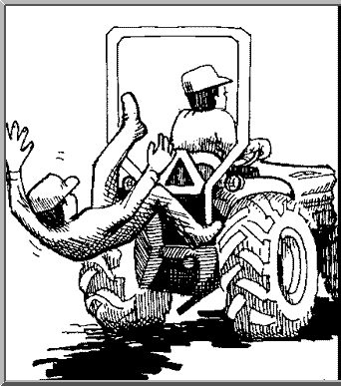
LA SALUD Y LA SEGURIDAD AGRÍCOLA
NO PERMITA OTROS PASAJEROS
MUCHAS LESIONES INNECESARIAS OCURREN DEBIDO A CAÍDAS SIN INTENCIÓN DE PASAJEROS DEL TRACTOR. A MENOS QUE UN ASIENTO SEA DISEÑADO ESPECÍFICAMENTE PARA UNA PERSONA ADICIONAL, NUNCA PERMITA QUE NADIE SE SUBA CON UD.
.

Slide 9
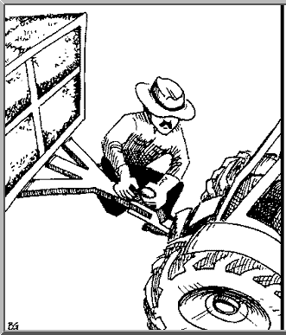
LA SALUD Y LA SEGURIDAD AGRÍCOLA
ENGANCHE SOLAMENTE EN LA BARRA DE TRACCIÓN Y PUNTOS DE ENGANCHE
LOS TRACTORES SON DISEÑADOS PARA JALAR Y CARGAR DEL ENGANCHE TRASERO SOLAMENTE. NUNCA ENGANCHE UNA CARGA AL EJE O ASIENTO YA QUE ESTE HARÁ QUE EL TRACTOR SE VOLTEE HACIA ATRÁS. SI EL TRACTOR NECESITA PESO EXTRA PARA BALANCE, PONGALE MAS PESO EN FRENTE COMO SEA NECESARIO. BALANCEE EL PESO DE LA CARGA EN EL IMPLEMENTO PARA PODER MINIMIZAR LA TENSIÓN EN EL PUNTO DE ENGANCHE..

Slide 10
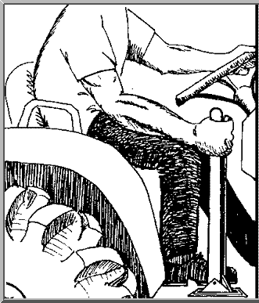
LA SALUD Y LA SEGURIDAD AGRÍCOLA
PEGUE LOS FRENOS SEGURAMENTE CUANDO PARE EL TRACTOR
CUANDO UD. NECESITE HACER AJUSTES AL TRACTOR O EL EQUIPO DE JALAR, PONGA EL TRACTOR EN NEUTRAL, ESTABLEZCA LOS FRENOS, APAGUE LA MÁQUINA Y RETIRE LA LLAVE. ASEGÚRESE DE DESCONECTAR EL PTO ANTES DE TRABAJAR EN CUALQUIER EQUIPO DE JALAR. SIEMPRE REEMPLASCA LAS GUARDIAS DEL PTO Y OTRAS CUBIERTAS DESPUÉS DE LOS AJUSTES.

Slide 11
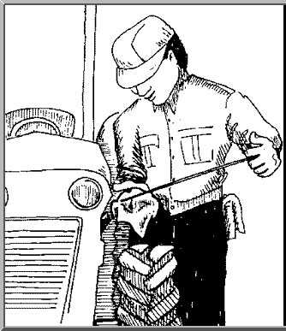
LA SALUD Y LA SEGURIDAD AGRÍCOLA
INSPECCIONE SU TRACTOR REGULARMENTE.
LOS TRACTORES SE PUEDEN CONDUCIR EN CAMINOS PÚBLICOS Y EN EL CAMPO, ES IMPORTANTE QUE LAS LUCES TRASERAS, SEÑALES Y CADENAS DE SEGURIDAD, LÍQUIDO DE LOS FRENOS Y DE LA MÁQUINA, ESTÉN EN BUENAS CONDICIONES. ASEGÚRESE QUE SU TRACTOR TENGA UN RÓTULO DE VEHÍCULO DE MOVIMIENTO LENTO EN LA PARTE TRASERA SI VA A SER CONDUCIDO EN CAMINOS PÚBLICOS.

Slide 12
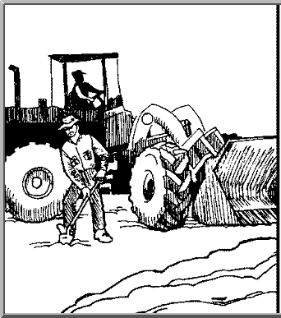
LA SALUD Y LA SEGURIDAD AGRÍCOLA
TRACTORES DE MARCO-ARTICULADO REQUIEREN CUIDADO ESPECIAL(1)
LOS TRACTORES DE MARCO-ARTICULADOS SE DOBLAN DE EL MEDIO, ES IMPORTANTE LA PRACTICA CON CAUTELA CUANDO OTROS ESTÁN CERCA. AL EMPEZAR MANEJO TRACTORES DE MARCO-ARTICULADO, ASEGÚRESE DE QUE NO HAY GENTE CERCA.

Slide 13
LA SALUD Y LA SEGURIDAD AGRÍCOLA
TRACTORES DE MARCO-ARTICULADO REQUIEREN CUIDADO ESPECIAL(2)
EL CONTROL DEL VOLANTE ES MÁS DIFÍCIL CON ESTOS TRACTORES Y CUALQUIERA CARGA QUE SE JALA SE BALANCEARÁ DE LADO A LADO, CONDUZCA LENTAMENTE. AL DAR VUELTAS, DETÉNGASE PRIMERO Y ENTONCES EMPIECE A DAR LA VUELTA LENTAMENTE.

